Slide 1
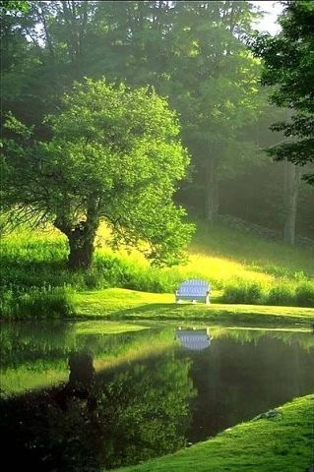

Педагогический проект по теме: «Мое любимое дерево»
Автор проекта: Бибик Н.С.
Место проведения: подготовительная Б группа МАДОУ № 5 г. Курганинска
Сроки проведения: январь – март 2015 г.

Slide 2

Цель проекта: создать благоприятные условия для экологического воспитания ребенка

Slide 3
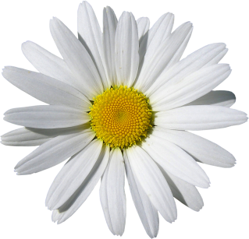
Актуальность:
Экологическое образование дошкольников – это не просто дань «модному» направлению в педагогике. Это воспитание в детях способности понимать и любить окружающий мир и бережно относиться к нему. Необходимо помнить о том, что зачастую небрежное, а порой и жестокое отношение детей к природе объясняется отсутствием у них необходимых знаний.
Дерево - прекрасный объект для наблюдений. Так деревья имеют ярко выраженные сезонные изменения. На их примере могут быть рассмотрены взаимосвязи растений с окружающей средой и другими живыми организмами.

Slide 4
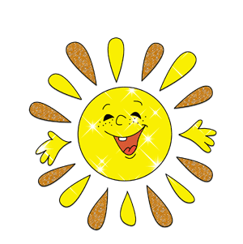

Проблема:
Деревья окружают нас постоянно. Однако дети, как правило, почти не обращают на них внимания. Гораздо больший интерес они проявляют к животным и цветущим растениям. Кроме того, дети часто воспринимают растения, в том числе и деревья, как неживые объекты. Поскольку у них нет способов передвижения, аналогичным тем, которые есть у животных.

Slide 5
Задачи проекта:
воспитывать бережное охранительное отношение к деревьям, формировать осознанно-правильное отношение к природе: желание ухаживать беречь и любоваться красотой деревьев.
формировать познавательные интересы: наблюдать, экспериментировать, анализировать, сравнивать.
- учить составлять рассказы о деревьях с описанием внешнего вида;
- активизировать словарь, отражающий характерные признаки и действия, учить согласовывать прилагательные с существительными в роде и числе;
развивать связную речь, воображение;
воспитывать у детей умение выслушивать товарищей, не перебивать;

Slide 6
План работы по реализации проекта:
Постановка цели;
Поиск формы реализации проекта;
Разработка содержания всего учебно-воспитательного процесса на основе тематики проекта;
Организация развивающей, познавательной, предметной среды;
Определение направлений поисковой практической деятельности;
Организация совместной творческой поисковой практической деятельности с педагогами, родителями и детьми;
Работа над частями проекта, его коррекция;
Коллективная реализация проекта, его демонстрация.

Slide 7
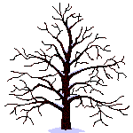
I шаг: пополнение предметно – пространственной среды

Slide 8
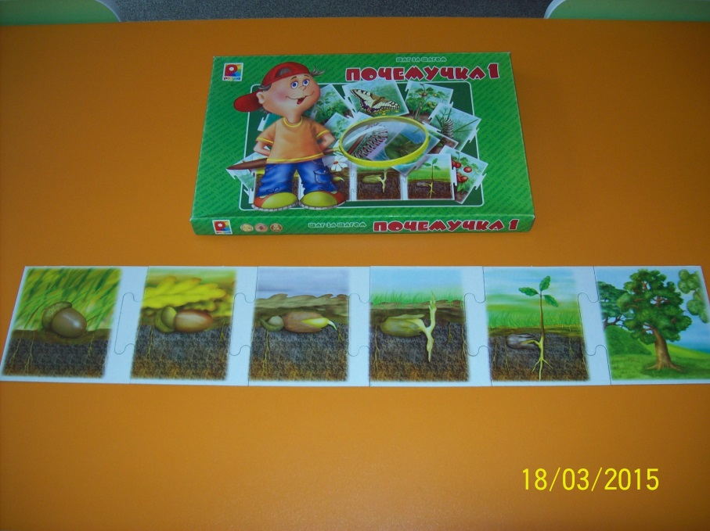
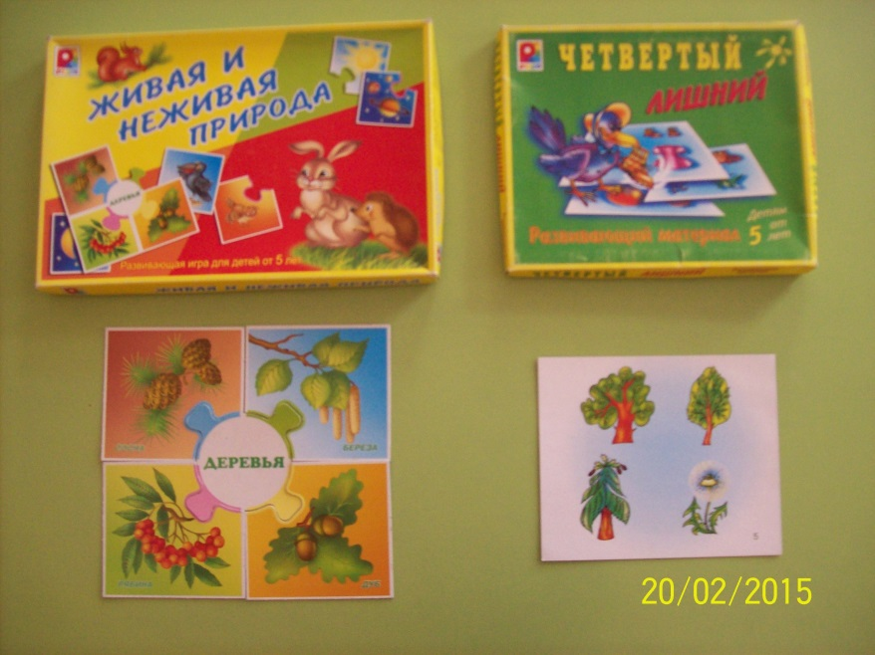
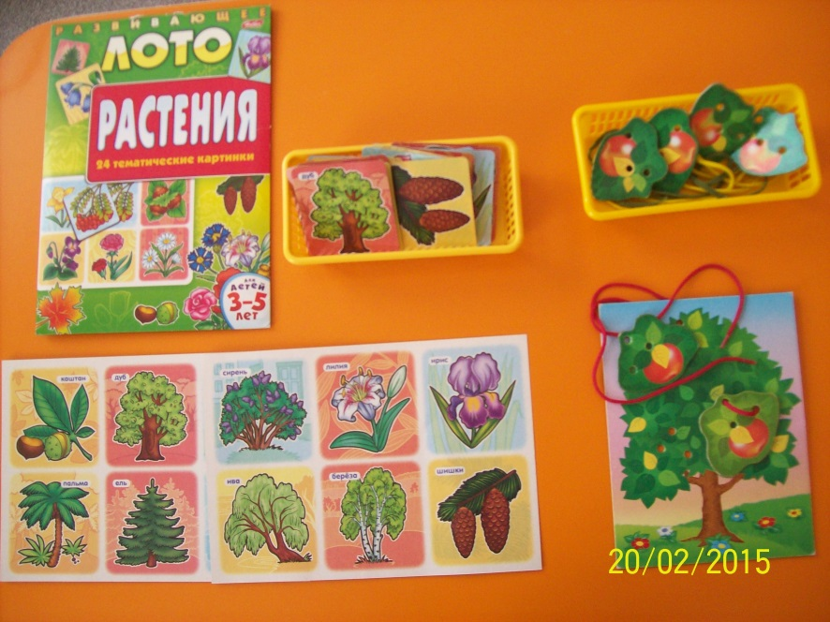

Slide 9
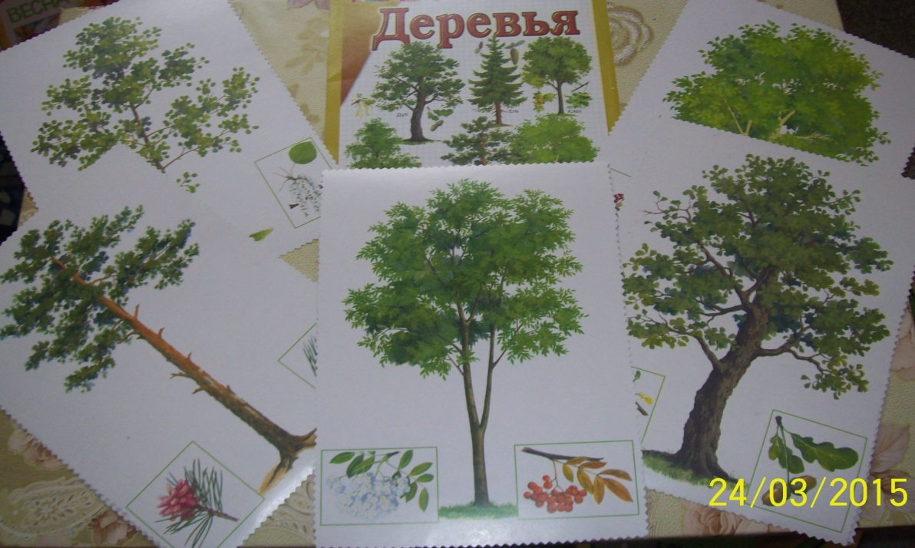
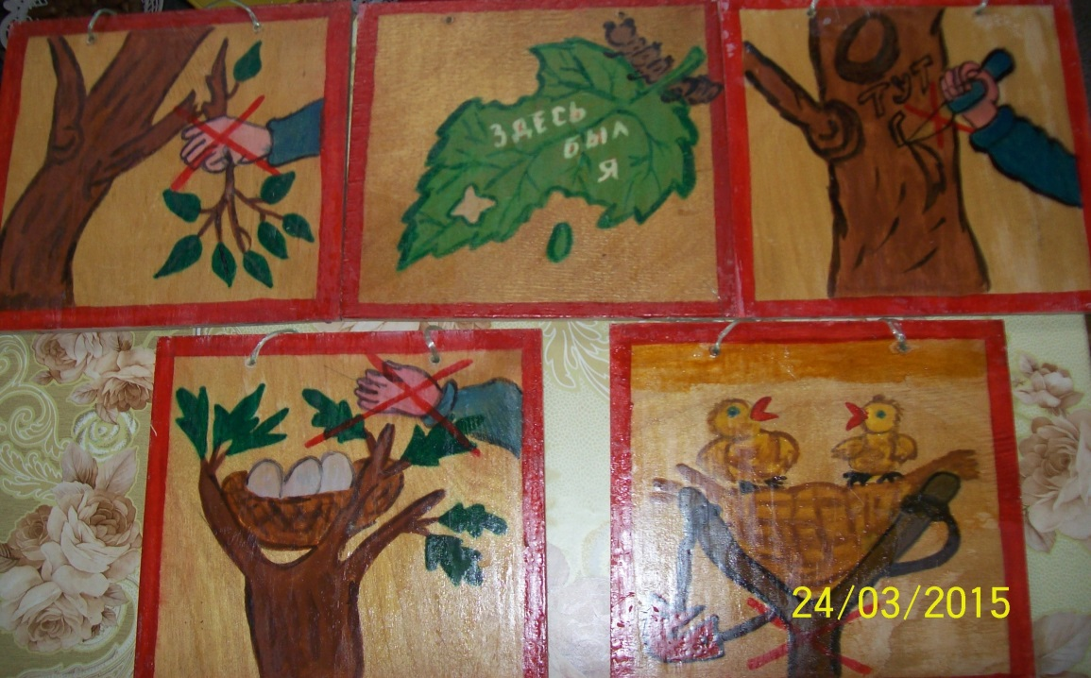
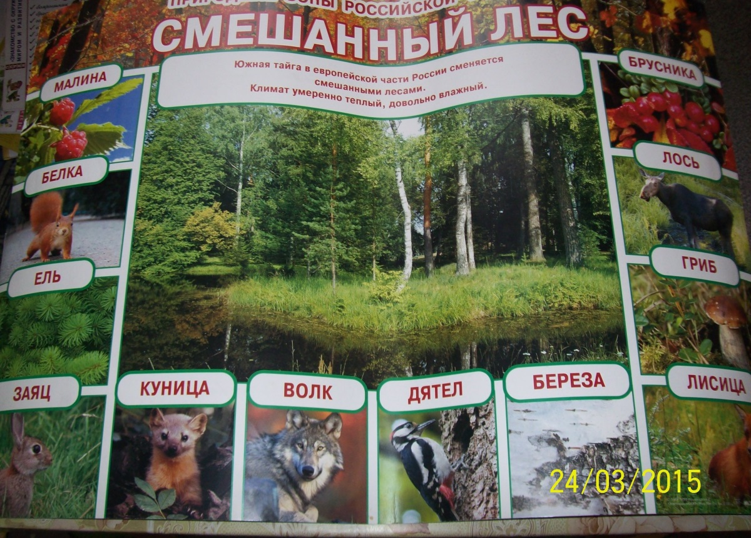
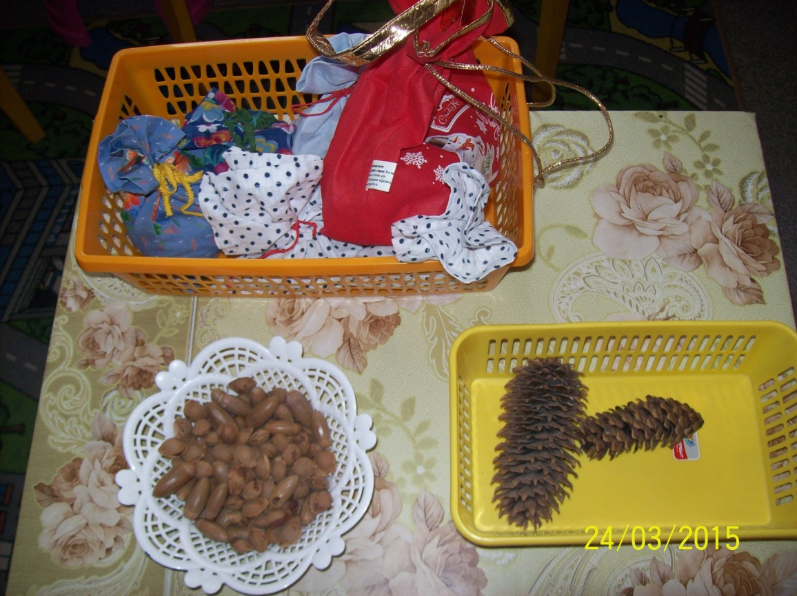

Slide 10
II шаг: сбор сведений (познаем новое)

Slide 11
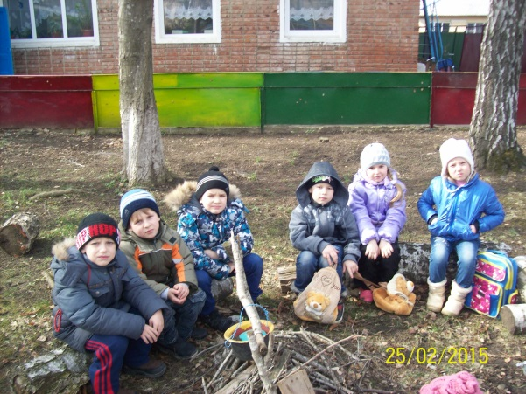
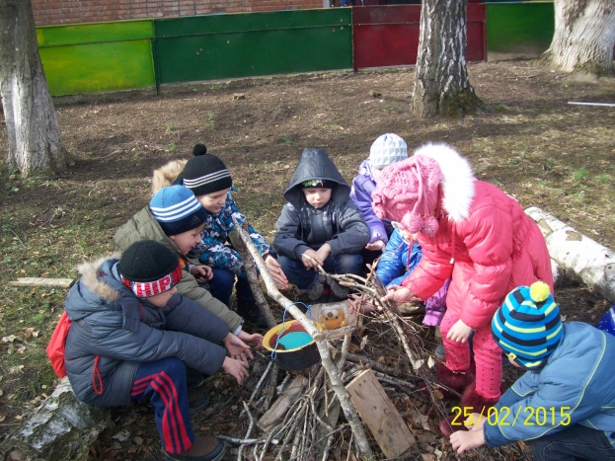
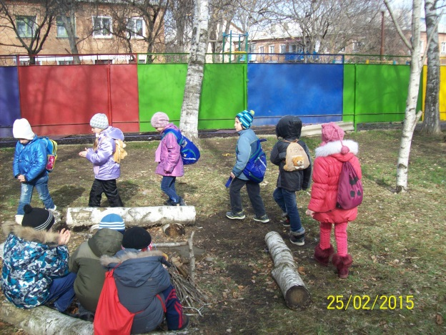
Игровая и двигательная деятельность
Сюжетно-ролевая игра (поход)

Slide 12
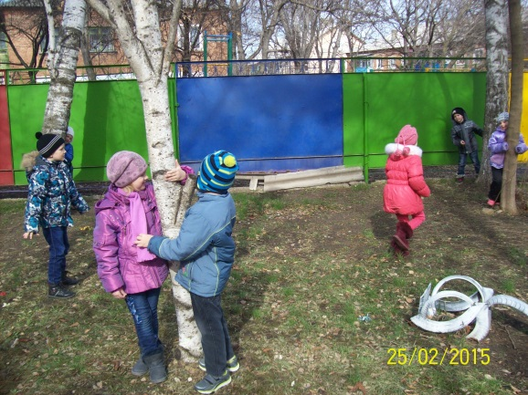
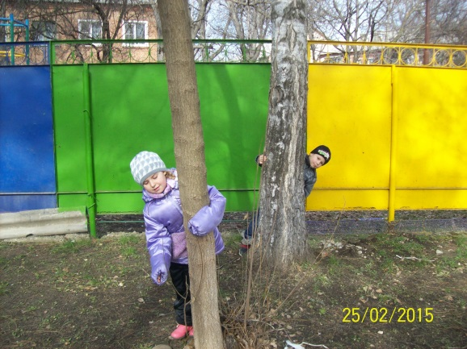

Подвижные игры
«Кто быстрее до берёзы» «Чур у дерева»

Slide 13
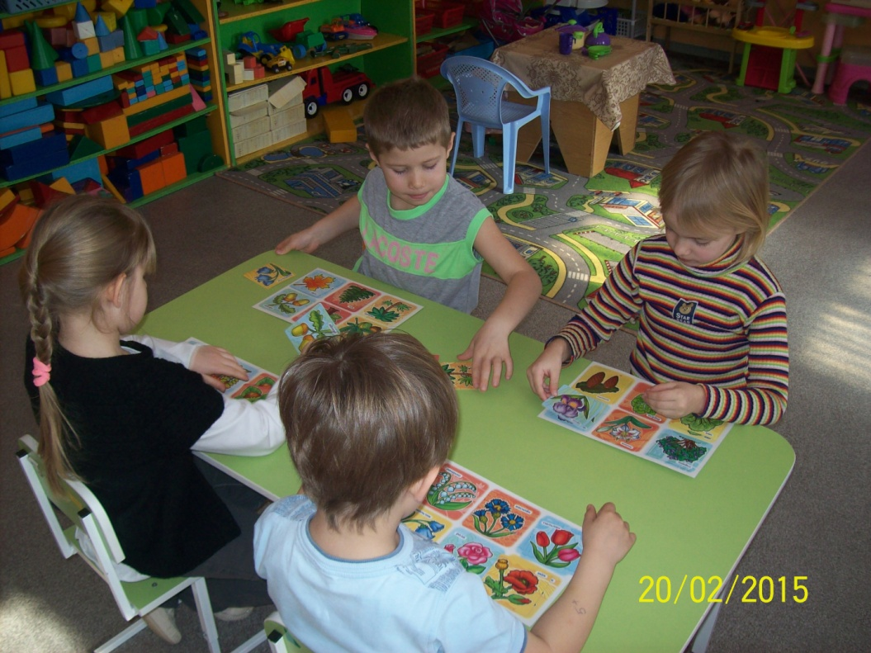

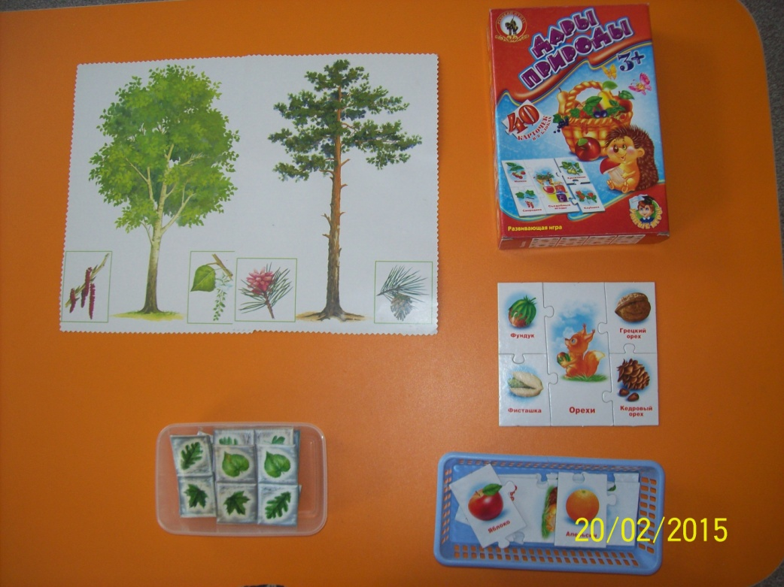
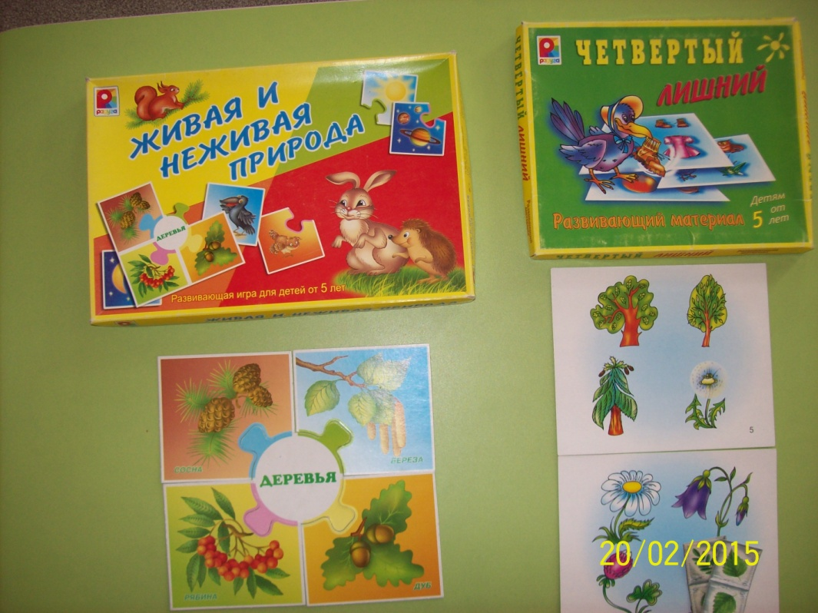
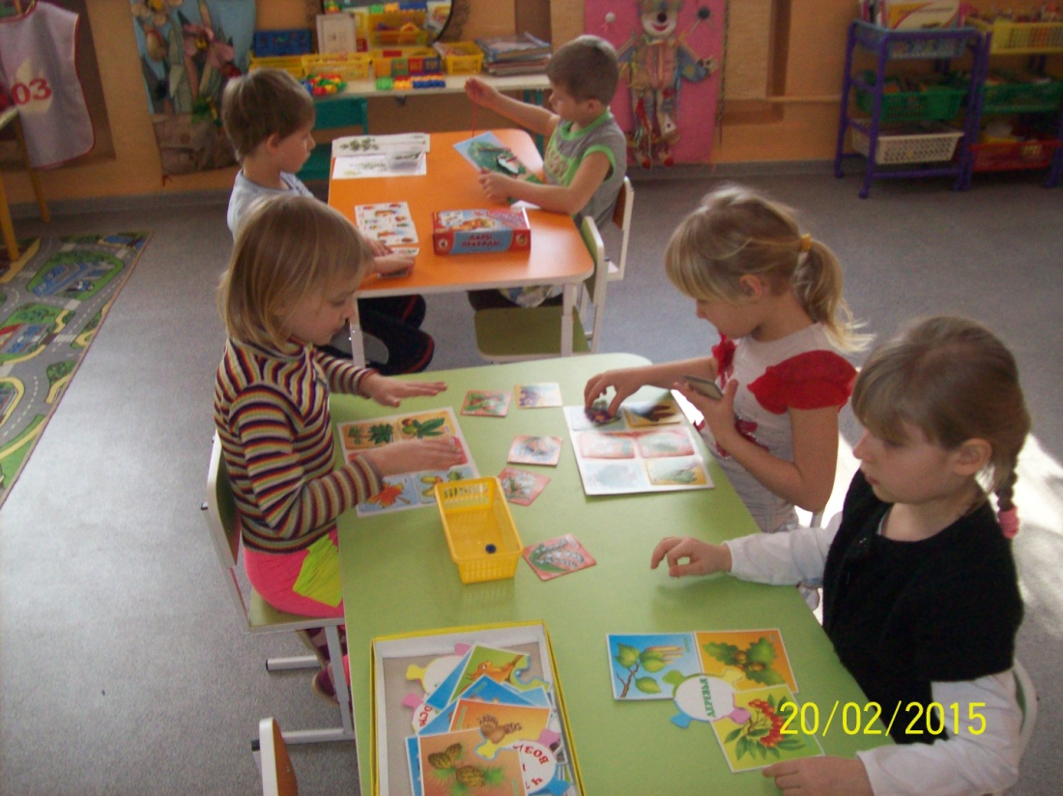
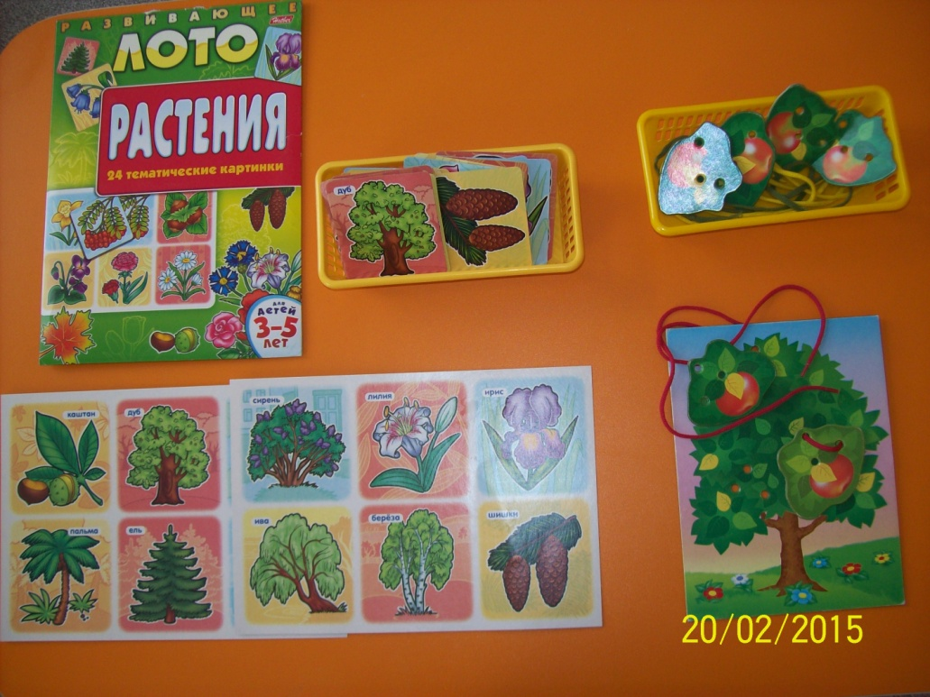
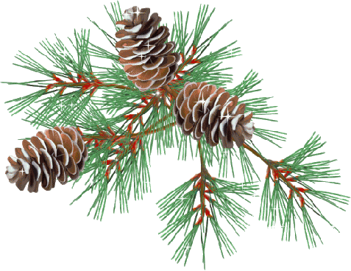
Настольно - печатные игры

Slide 14
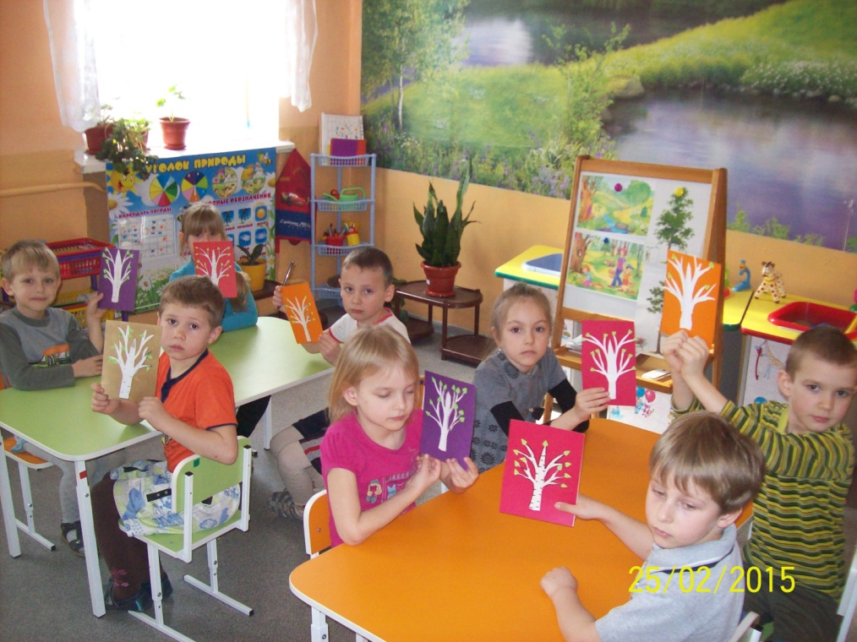
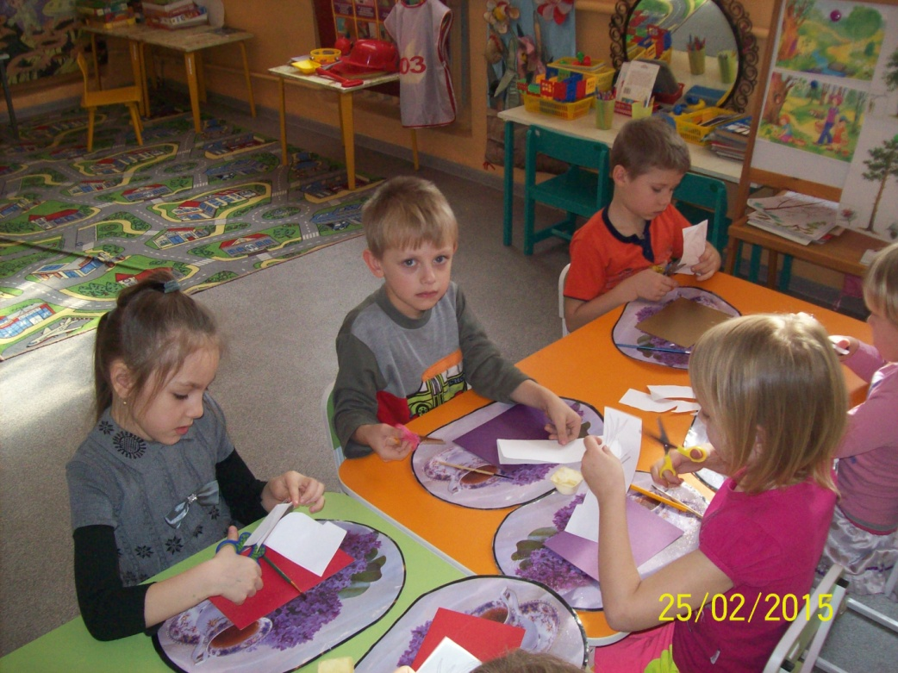
Аппликация «Красавица береза»

Slide 15
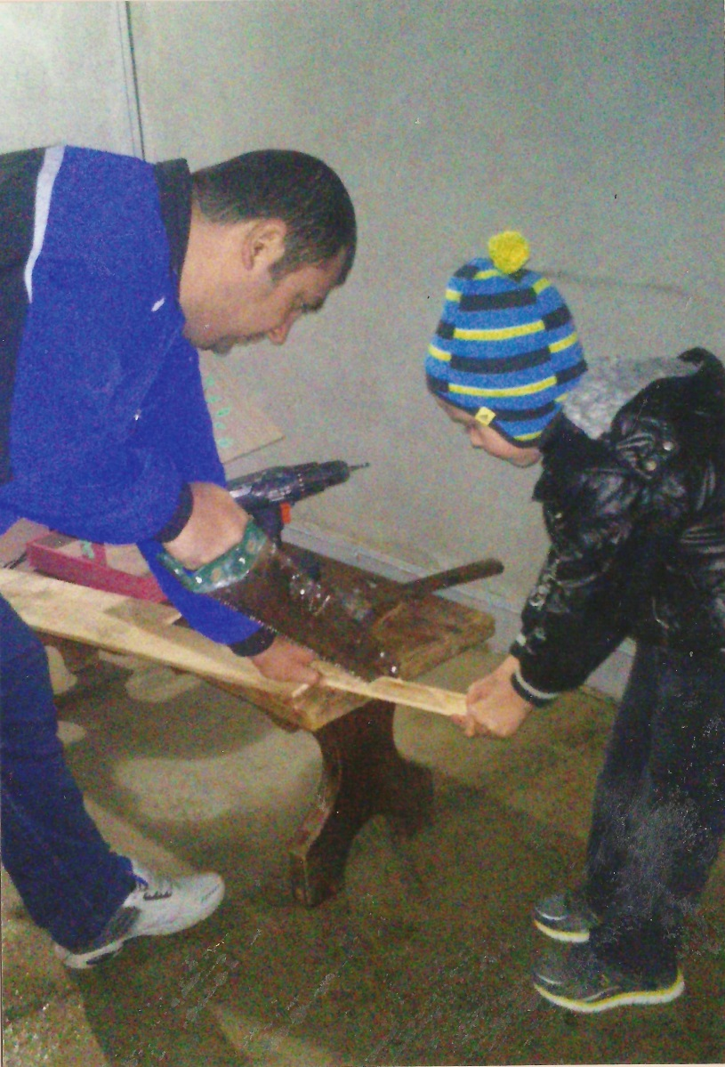
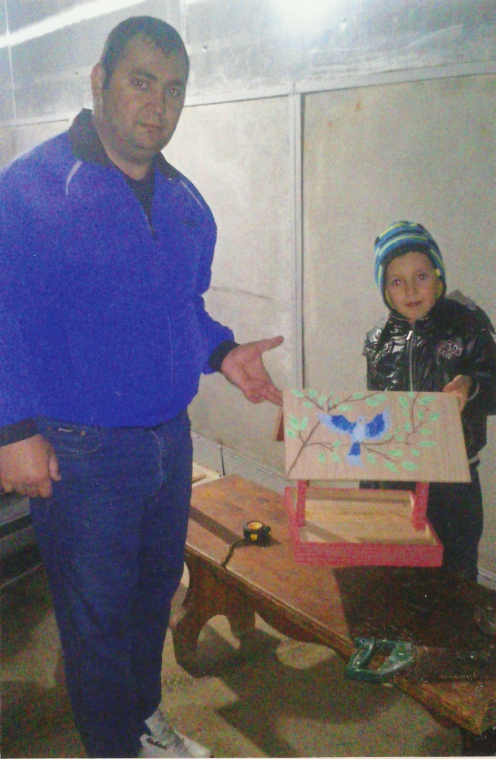
Кормушка для наших пернатых друзей готова

Slide 16
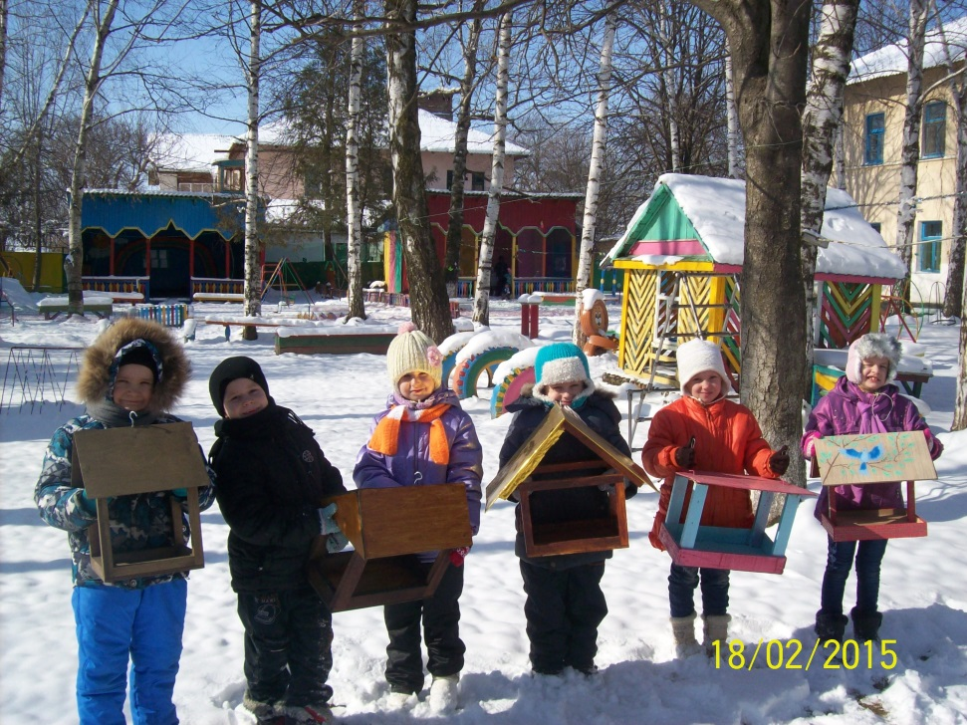
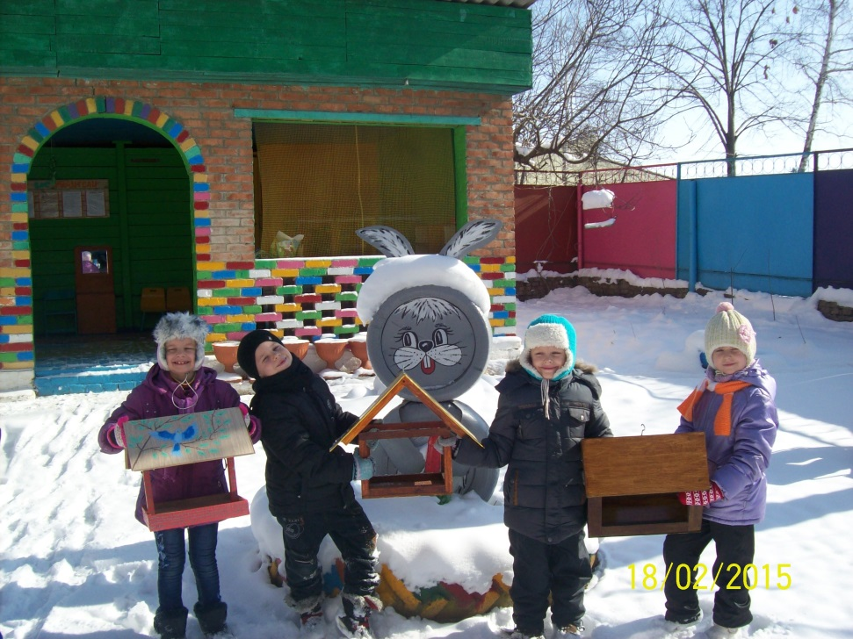
Конкурс на лучшую кормушку

Slide 17
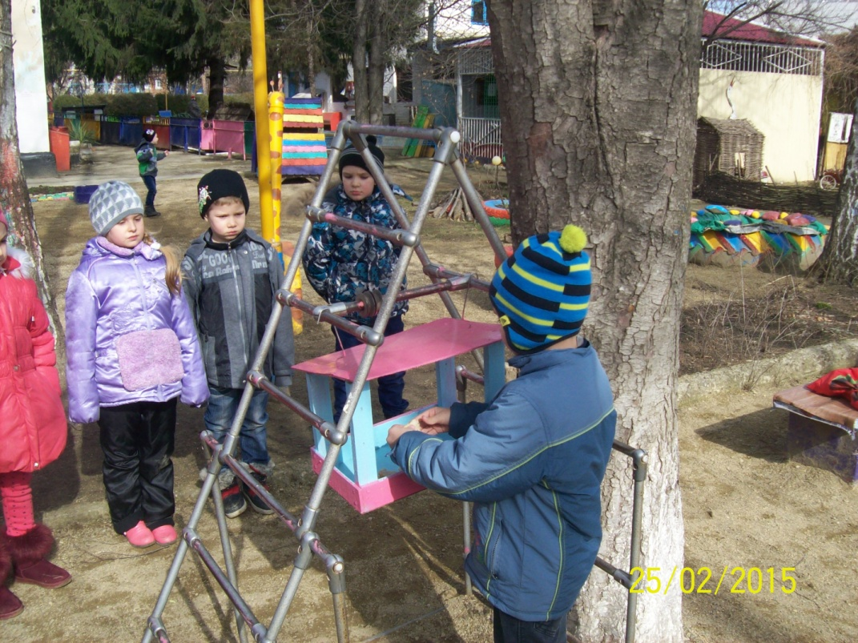
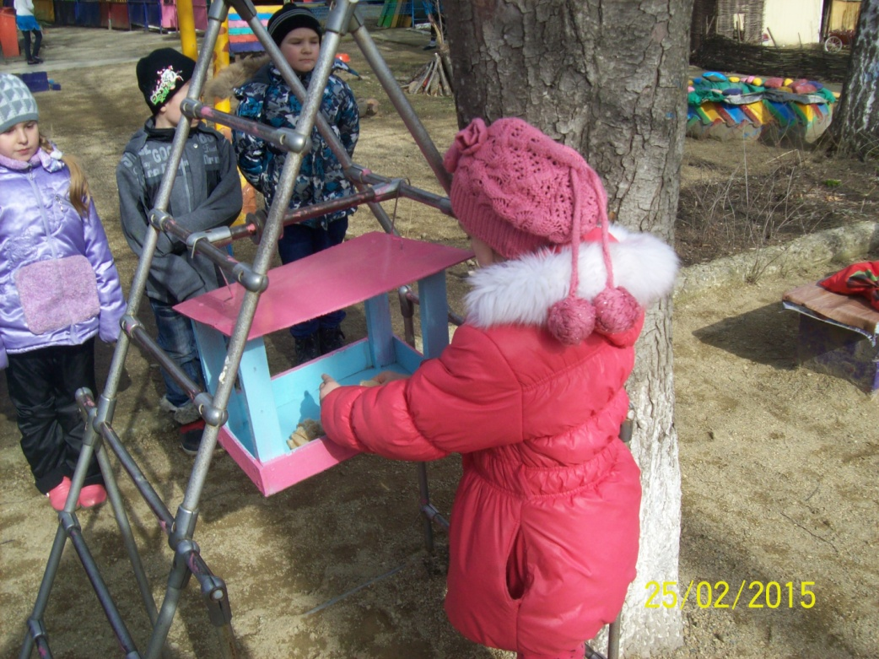
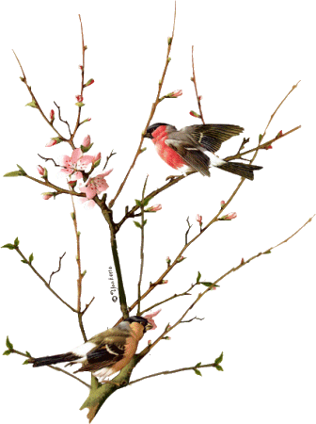
Трудовая деятельность
Подкормка птиц

Slide 18
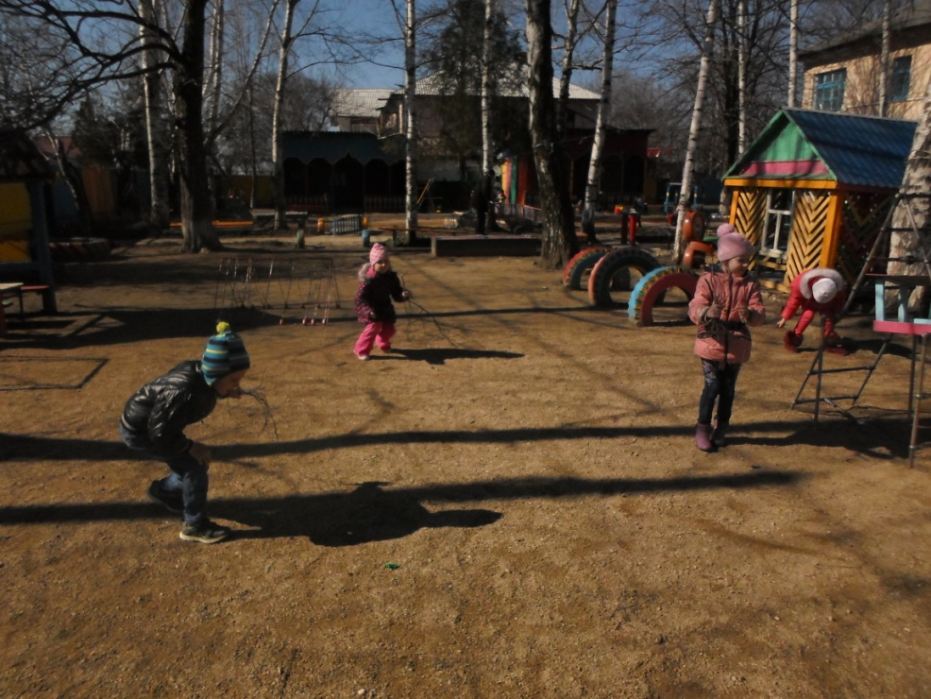
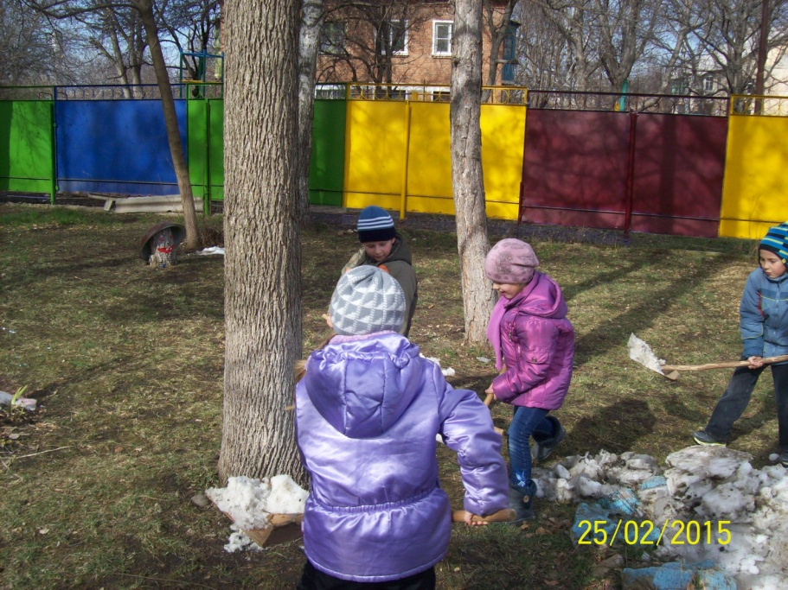
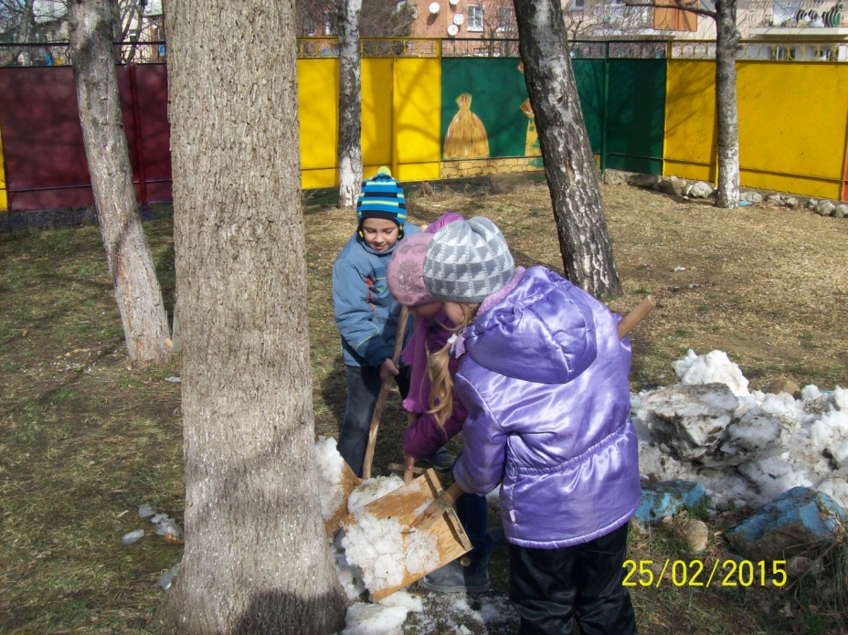
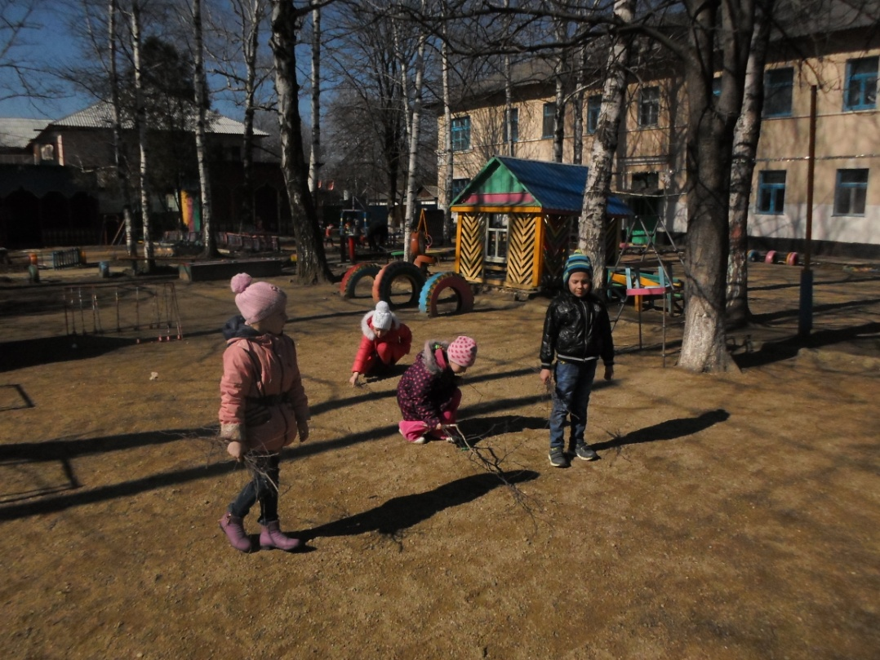
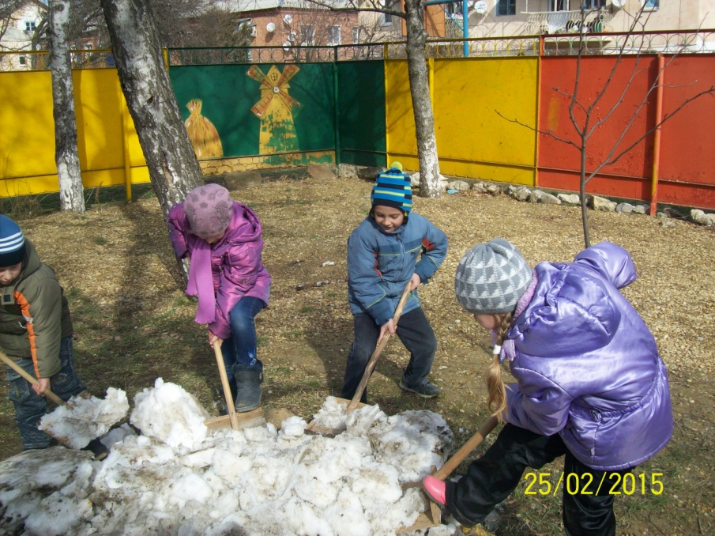
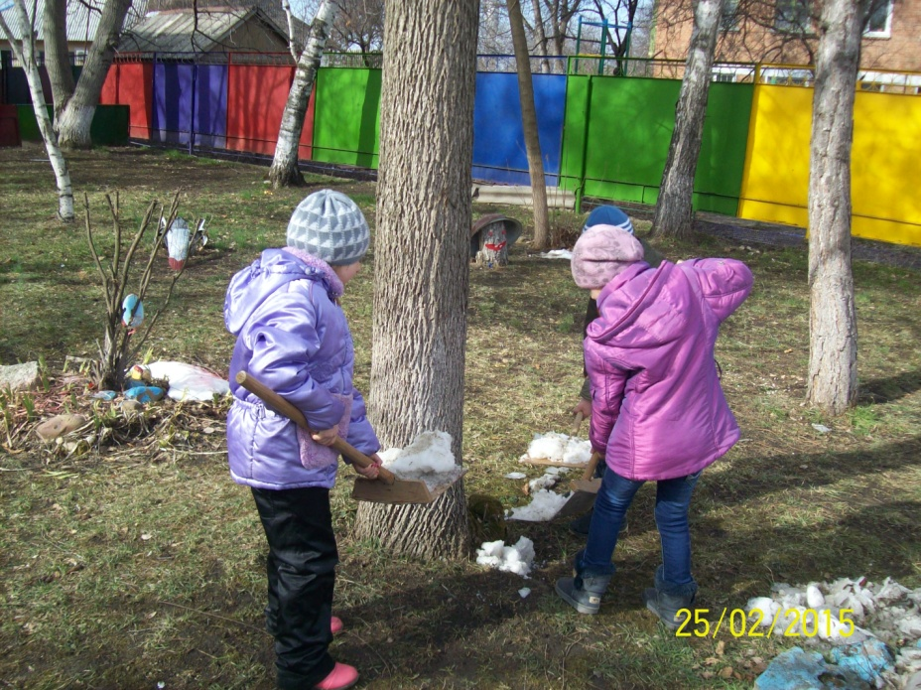
Сбор снега для деревьев, веточек на участке

Slide 19
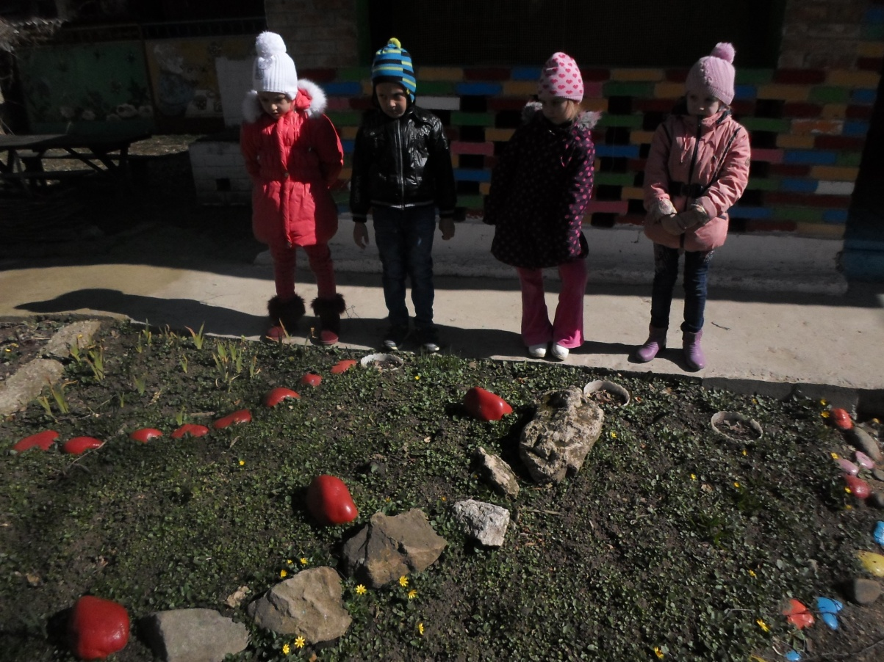
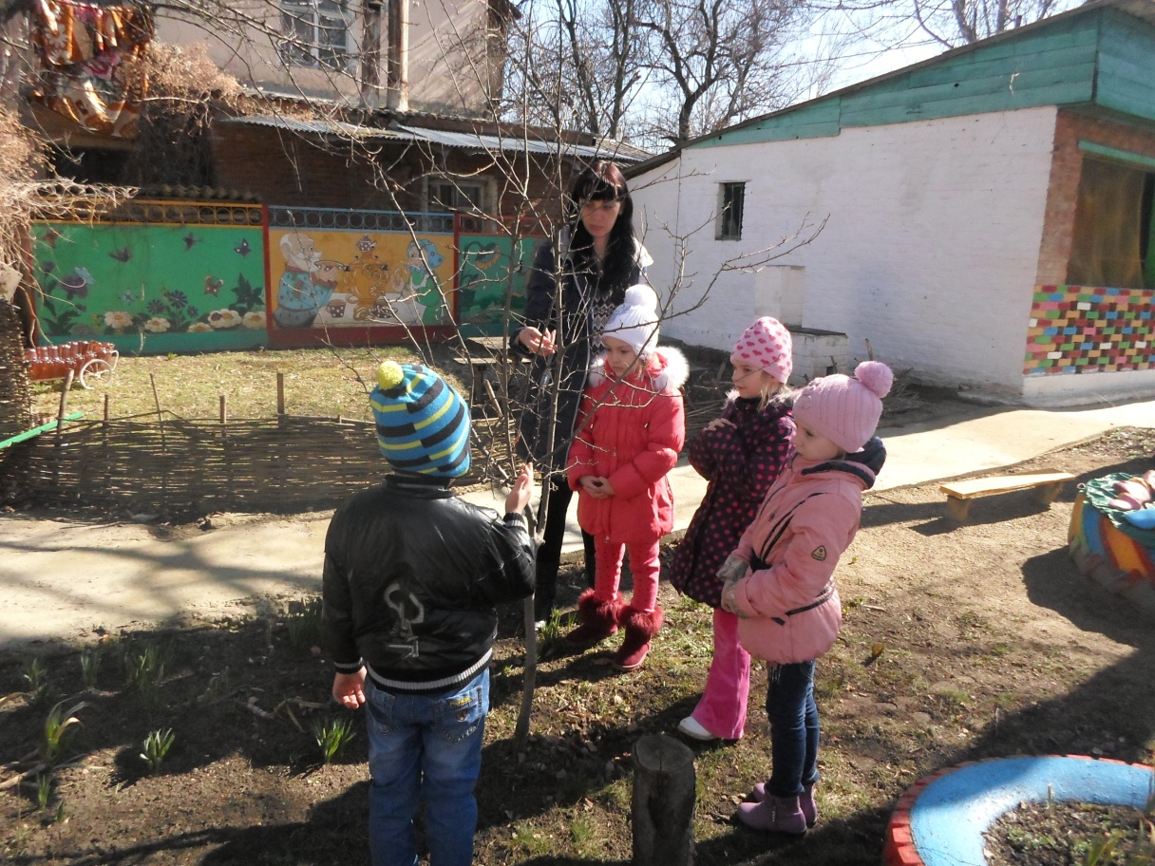
Познавательно – исследовательская деятельность
Экскурсия на участке

Slide 20
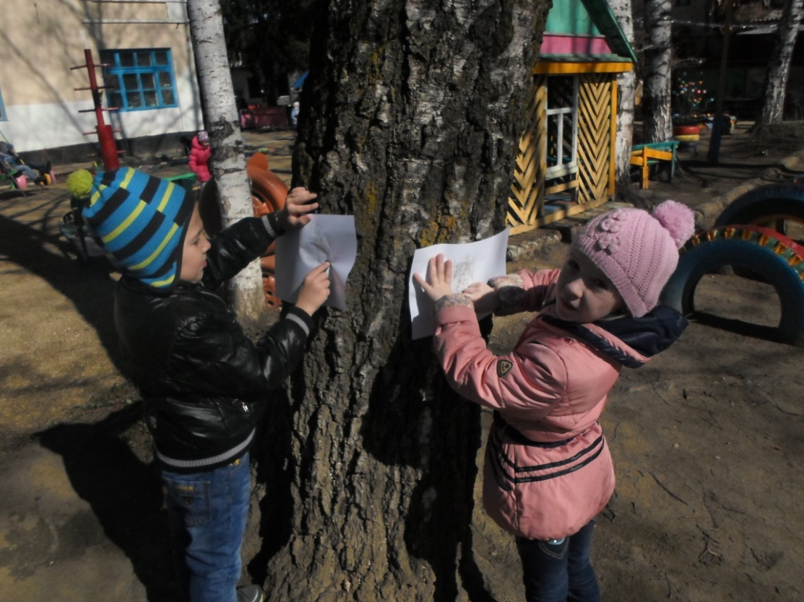
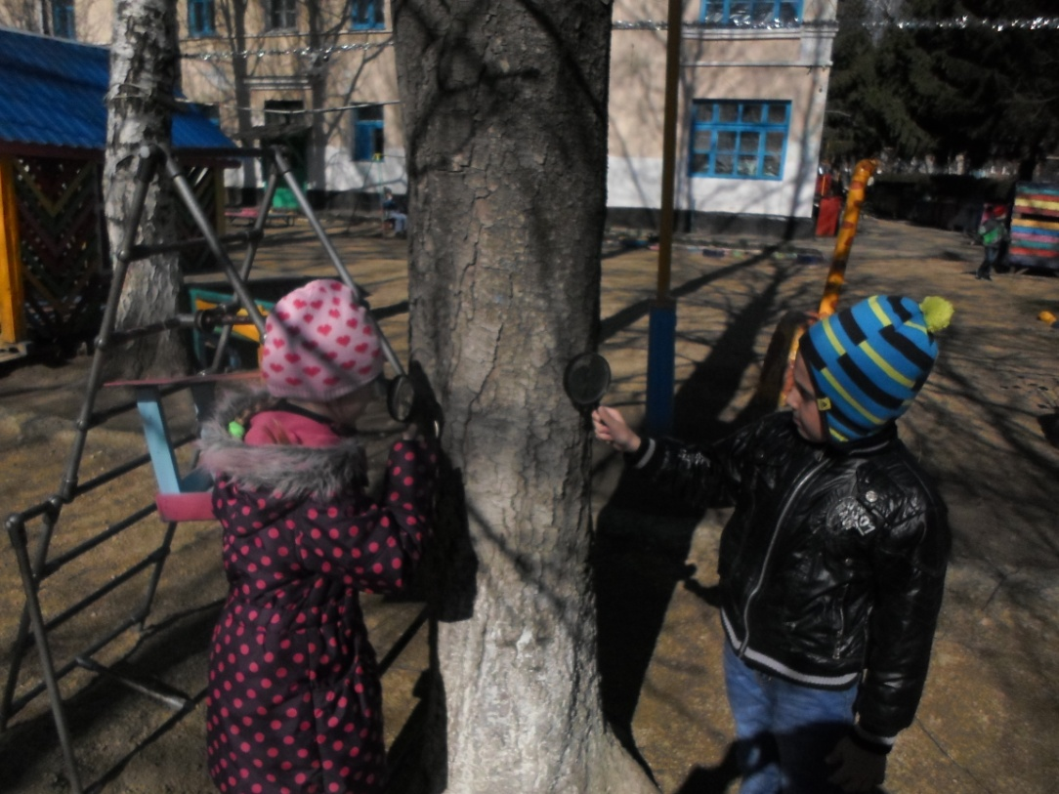
Изучаем свойства дерева

Slide 21
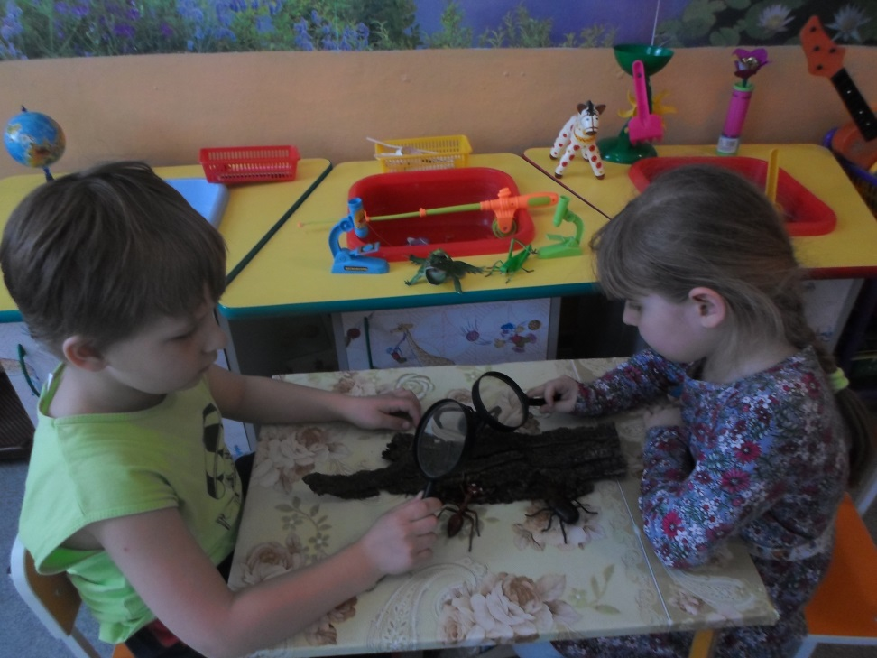
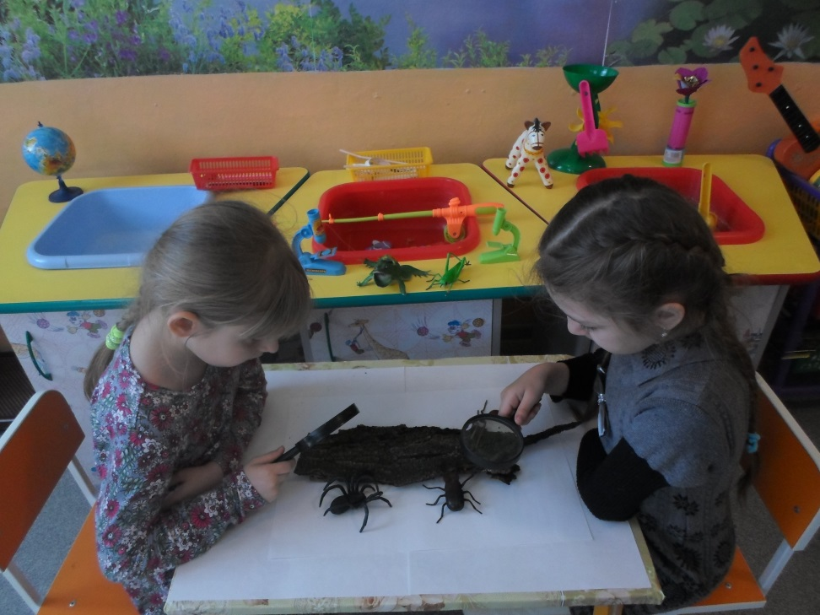
Познавательно - исследовательская деятельность
Что такое кора , какая она ?

Slide 22
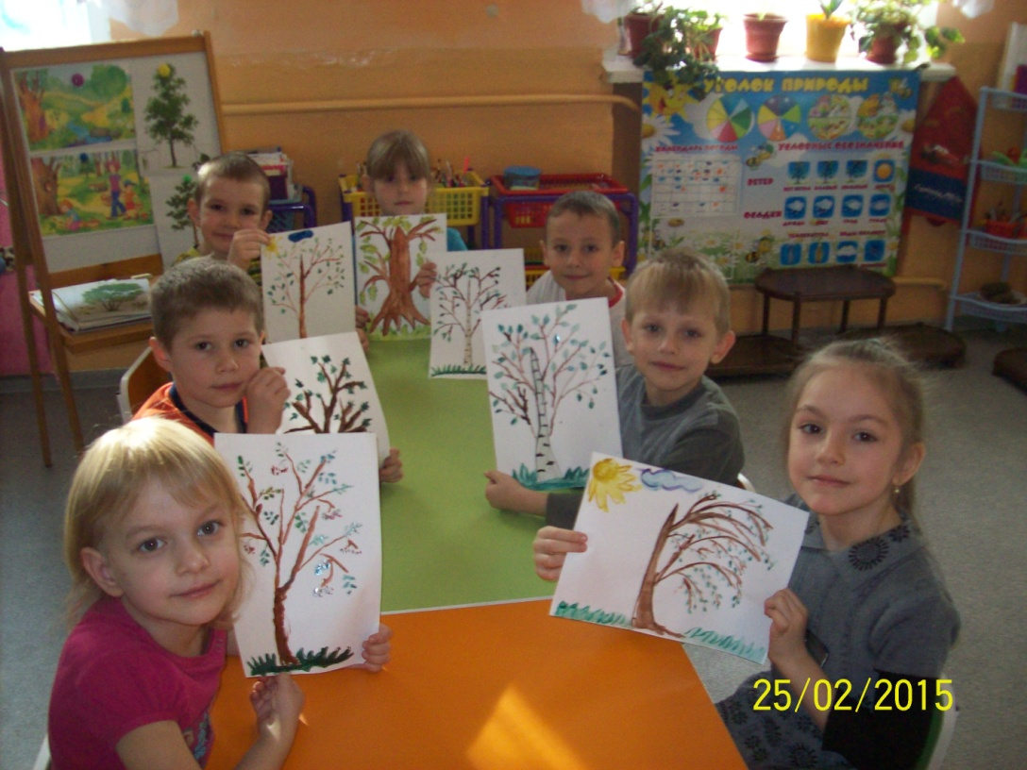
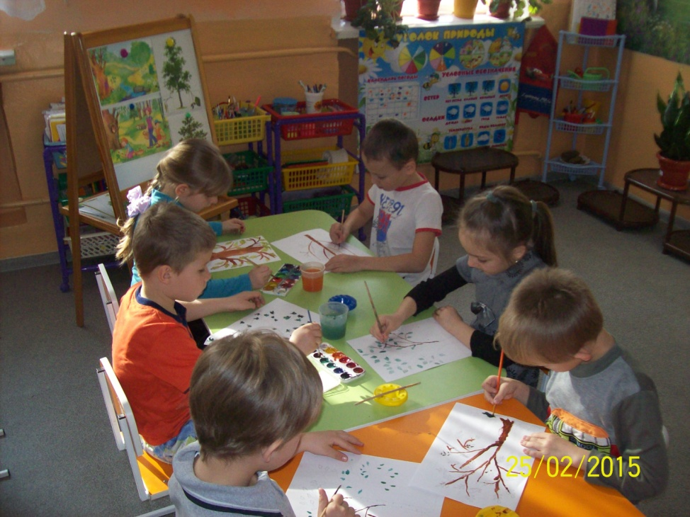

Продуктивная деятельность
Рисование

Slide 23
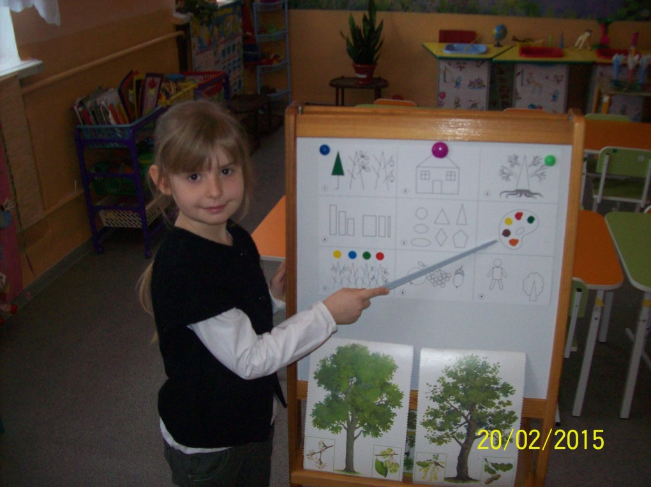
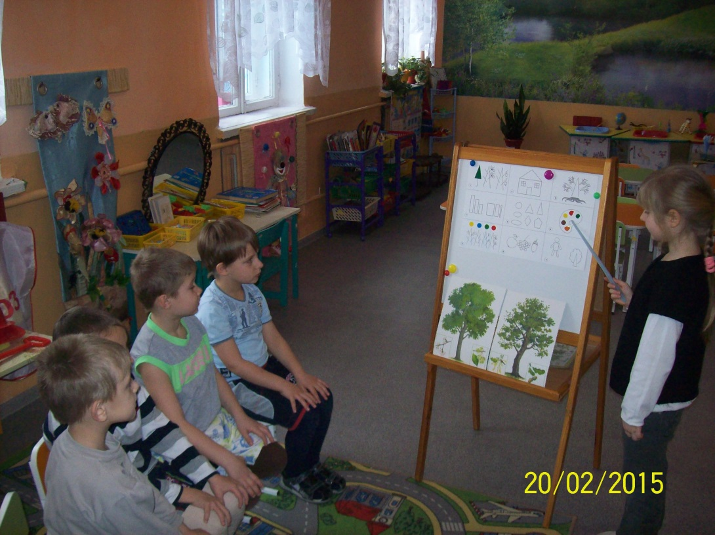
Коммуникативная деятельность
Составление описательных рассказов

Slide 24
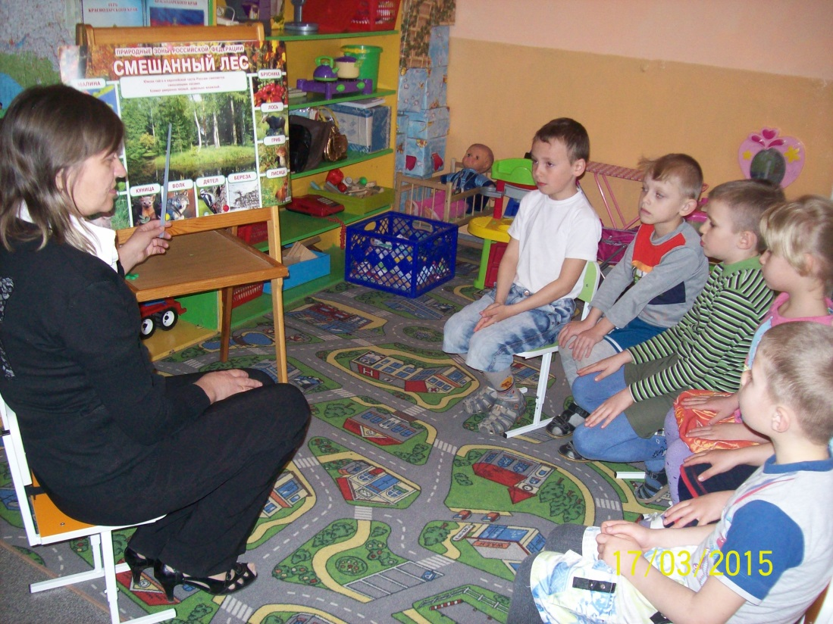
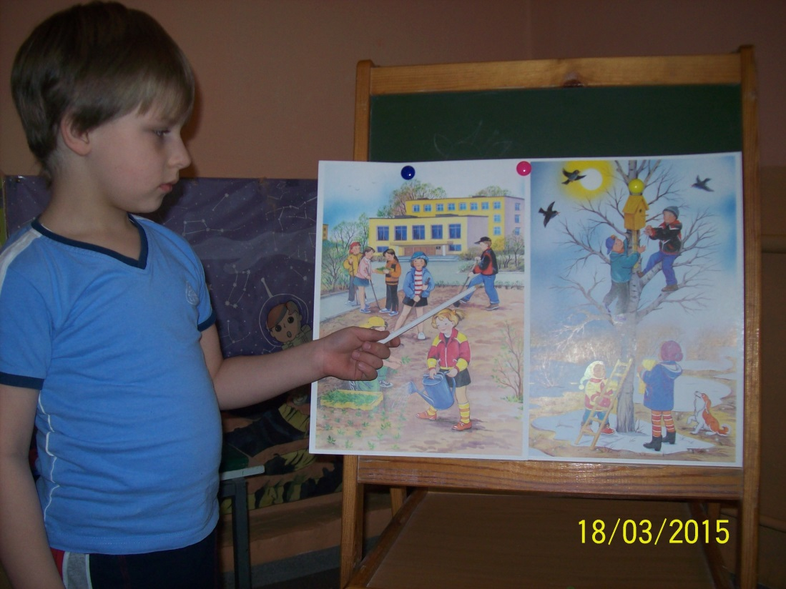
об экосистеме в лесу
Беседы с детьми
как дерево живет весной

Slide 25
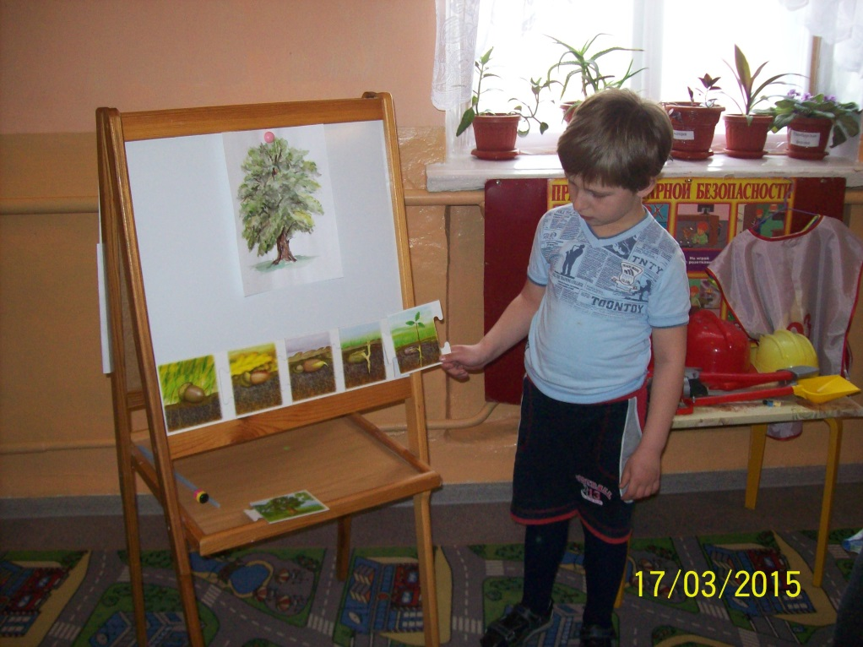

Рассматривание иллюстрированного материала :”Как из жёлудя появляется дуб”

Slide 26



Чтение художественной литературы
Заучивание стихотворения С.Есенина “Белая берёза”.

Slide 27
III шаг: реализуем проект «Экологические знаки»

Slide 28


Обсуждение с детьми плана изготовления экологических знаков

Slide 29



Изготавливаем экологические знаки

Slide 30


Рисуем вместе с мамой

Slide 31


Еще немного….

Slide 32

Теперь все узнают, как вести себя в природе

Slide 33

Делимся опытом

Slide 34


Обсуждение с детьми плана изготовления книжки - малышки

Slide 35


Оформление “Книжки-малышки”

Slide 36


Сортируем и подшиваем страницы

Slide 37


Вот и готова наша книжка

Slide 38

Чтение рассказов в книжке -малышке

Slide 39


